Slide 1
Россия – наша Родина
МБОУ»СОШ№4 с углублённым изучением отдельных предметов»
Учитель. Сидоренко А.Н.

Slide 2
Проблематизация
Педагогическая проблема – создание условий для формирования гражданской позиции у учащихся

Slide 3
Технология. Проблемный диалог
Цель: способствовать формированию идентичности как гражданина России с его идеалами и ценностями.
Задачи:
Предметные: Развитие познавательной инициативы;
Метапредметные: Определять цель на уроке с помощью учителя и самостоятельно. Участвовать в диалоге; слушать и понимать других, высказывать свою точку зрения на события и поступки.
Личностные: Осознание этической принадлежности и культурной идентичности как гражданина России.

Slide 4
Ожидаемый результат
Приобретение опыта сотрудничества, эмоционально-чувственных переживаний сопричастности к судьбе России.

Slide 5
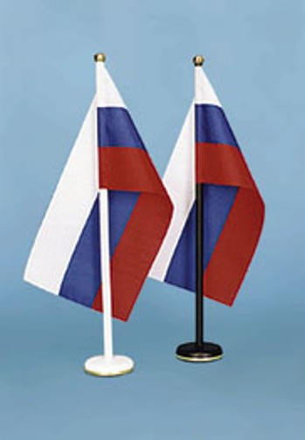
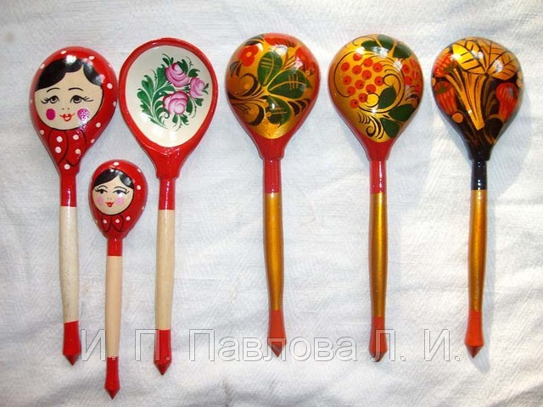
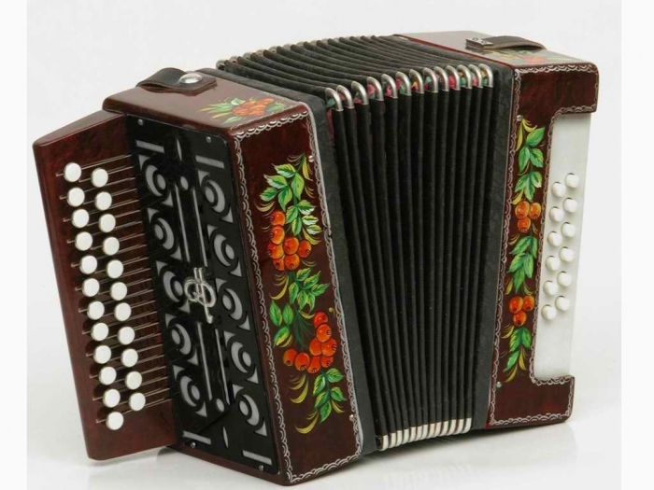
Актуализация

Slide 6
Символы России

Slide 7
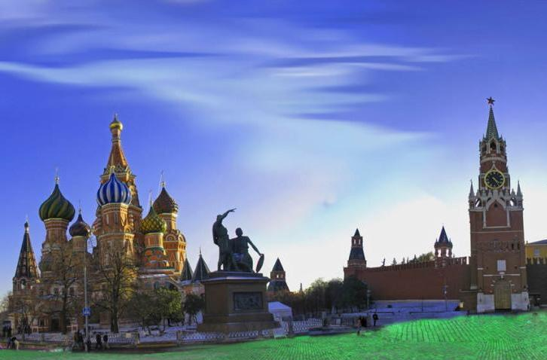
Наша Родина - Россия

Slide 8
Особенности россиян
Гостеприимство
Взаимовыручка, взаимопомощь
Терпеливость
Готовность отдать свою жизнь за Родину
Бескорыстность
Жалостливость

Slide 9
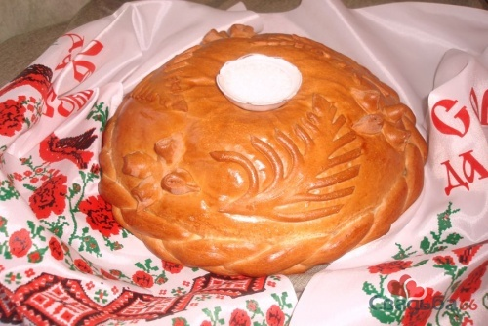
Гостеприимность

Slide 10
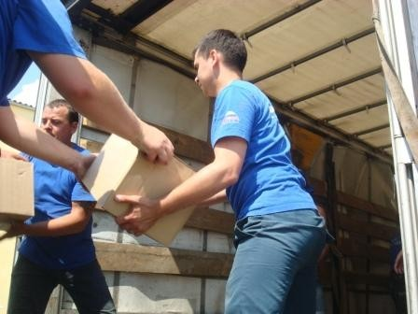
Взаимовыручка, взаимопомощь, бескорыстие

Slide 11
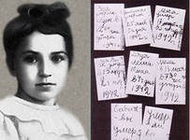
Готовность отдать жизнь за Родину, терпеливость

Slide 12
Конституция России

Slide 13
патриот гражданин россиянин

Slide 14
Синквейн
1 | Патриот
2 | 2 прилагательных
3 | 3 глагола
4 | Фраза из 4 слов
5 | ассоциация

Slide 15
Рефлексия
Родина для меня – это …

Slide 16
Спасибо!

